Slide 1
Business model canvas
(Plátno obchodního modelu)

Slide 2
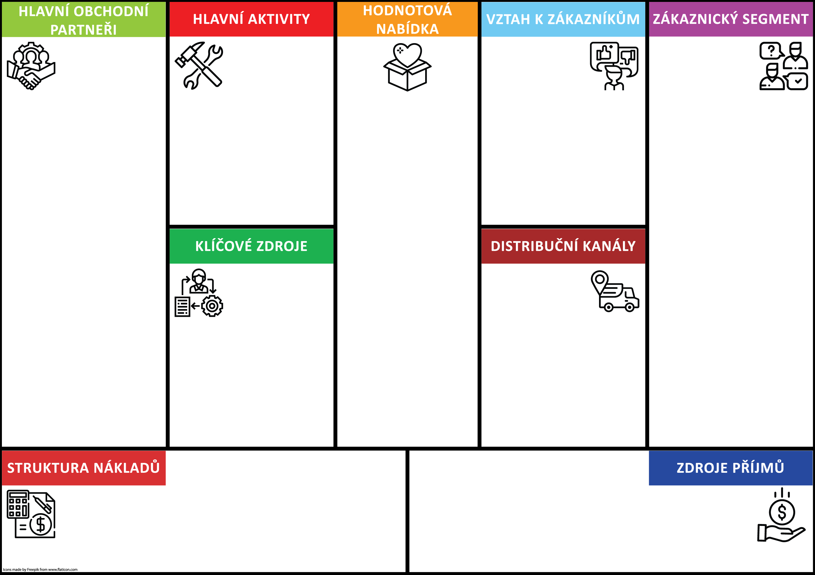

Slide 3
Business model canvas

Slide 4
Vývoj platformy
Správa datových center
Spojení s přáteli
Objevování
Seberepre-zentace
Individuali-zované informace
Platby
Jsme na jedné lodi
Nové možnosti
Uživatelé internetu
Inzerenti
Vývojáři
Partneři poskytující obsah
TV
Filmy
Zprávy
Web, mobilní aplikace
Inzeráty
Nástroje pro vývojáře
Platforma
Facebook
Počítače
Datacentra
Výzkum a vývoj
Marketing a prodej
Administrativa
Příjmy z reklamy
Provize z plateb

